Slide 1
Podnikové hospodářství 2
jaro 2019

Slide 2
Vědecko-technický rozvoj a inovace
Výrobkové a procesní inovace
Inovační proces
Kvantitativní a kvalitativní stránka inovačního procesu

Slide 3
Inovace
Podnikové hospodářství 2
Vše, co se pozorovateli jeví jako nové…
Členění inovací z věcného hlediska:
výrobkové
procesní
kombinované
Členění z hlediska životního cyklu:
výrobkové inovace
výrobkové varianty
vyřazování výrobku

Slide 4
Výrobkové inovace
Podnikové hospodářství 2
Jsou zaměřeny na vytváření výrobků zcela nových,
založených na nových konstrukčních koncepcích a principech (diferenciace),
uspokojujících zcela nové potřeby (diverzifikace).
Cílem je:
náhrada zastaralých výrobků
snaha o zachování tržního podílu
získání nových trhů

Slide 5
Procesní inovace
Podnikové hospodářství 2
technologické inovace
inovace v řízení a správě
Cílem je:
Snížení nákladů:
materiálové spotřeby
mzdových nákladů
snížení spotřeby energie
zmetkovitosti
zlepšení pracovních podmínek
zmenšení zatížení životního prostředí

Slide 6
Inovace z hlediska životního cyklu
Podnikové hospodářství 2
Výrobkové inovace = technický pokrok nebo posun v potřebách vedou k vývoji zcela nových výrobků
Diferenciace (doplnění již existující výrobkové linie o nový výrobek)
Diverzifikace:
horizontální (zavedení druhové příbuzného výrobku)
vertikální (výroba příbuzného výrobku, odpovídajícího následné nebo předchozí etapě výroby)
laterální (výroba výrobků zcela rozdílného typu)
Varianty výrobků = technické zlepšení již existujících výrobků
Vyřazování výrobků = stažení zastaralých výrobků z trhu

Slide 7
Těžiště rozhodování ve výrobkové politice
Podnikové hospodářství 2
Výrobková politika (těžiště)
výrobkové inovace
výrobkové varianty
vyřazování výrobku
diferenciace výrobku
diverzifikace výrobku
horizontální
diverzifikace
vertikální
diverzifikace
laterální
diverzifikace

Slide 8
Kroky inovačního procesu
Podnikové hospodářství 2
Podnik se bez inovací neobejde.
Inovace musí být pečlivě připraveny.
Východiskem je umístění výrobků na trhu.
Výrobek by měl být umístěn na tržním segmentu, kde je:
velká poptávka
konkurenční nabídka velmi malá (= ideální stav x neexistuje)
pro umístění výrobků přicházejí v úvahu
masové trhy
výklenky trhu
smršťující se trhy

Slide 9
Umístění výrobku na trzích
Podnikové hospodářství 2
Poptávka
Konkurence
Silná
Slabá
Silná
masové trhy
- velké obraty
- malé ziskové marže
smršťující se trhy
- nadbytečné kapacity
- klesající obraty
- (značné) ztráty
Slabá
trhy budoucnosti
- chybějící technická řešení
výklenky trhu
- malé obraty
- velké ziskové marže

Slide 10
Kvalitativní a kvantitativní stránka inovací
Podnikové hospodářství 2
Výrobek = komplex znaků pro uspokojování určitou potřebu.
Znak výrobku = příznačná užitečná vlastnost
Nejdůležitější atributy výrobku:
funkčnost
trvanlivost
ovladatelnost
hygieničnost
bezpečnost užití
estetická působivost
ekologická nezávadnost
Strategie zavádění nových výrobků:
napodobovací strategie
inovační varianta
nákupní varianta

Slide 11
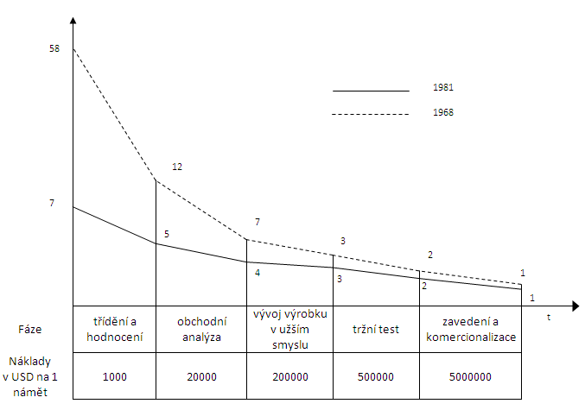
Kvalitativní a kvantitativní stránka inovací
Podnikové hospodářství 2

Slide 12
Děkuji za pozornost!
Příjemný zbytek dne!

